Slide 1
Application Modernization Factory
Cloud Z CP CICD
Cloud그룹
Modern T.F

Slide 2
Ⅰ
개요
Ⅱ
CI/CD 설정
Ⅲ
Pipeline 작성 및 배포 실행
Ⅳ
Rolling Update
Ⅴ
AMF Pipeline

Slide 3


Application Modernization Factory
Contents
개요

Slide 4
들어가며
I. 개요
본 문서의 목적, 범위, 전제 및 고려사항은 다음과 같음
목적
Public ZCP Add-on CICD 교육 목적으로 사용자들이 빌드/배포 Hands-On이 가능할 수 있도록 하기 위해서 작성
범위
Public ZCP Add-on CICD Add-on
전제 및 고려사항
ZCP Add-on 구축이 된 클러스터
참조 문서
https://z-docs.github.io/zcp/cicd/

Slide 5
Problems/Solution
I. 개요
Problems
Business Agility 달성을 위해 Application의 빠르고 지속적인 배포에 대한 요구 증가
개발과 운영 조직이 분리
배포로 인해 장애 발생 시 운영 조직의 책임 편중
배포 주기 길어짐, 배포 한번을 위해 배포 계획 수립 및 검증 작업으로 최소 몇 일 소요됨
Application의 복잡도 증가
관리 대상 서비스/인스턴스 증가
Solution
운영환경과 동일한 Infrastructure/환경에서 테스트 수행
반복적인 테스트 수행 및 자동화
Code 기반으로 Development/Staging/Production 환경에 적용
빠른 배포 환경
표준화를 통한 빌드/배포 프로세스 자동화

Slide 6
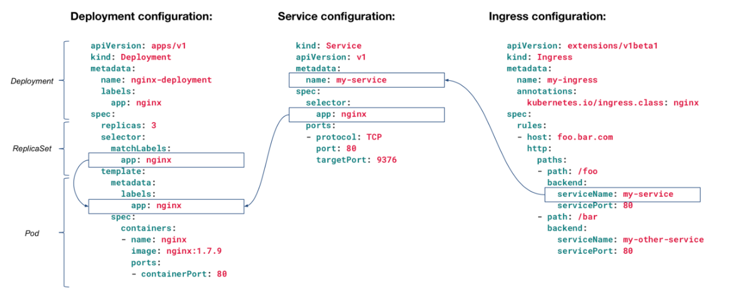
Deploy Strategies
I. 개요
Configuration : Ingress <-> Service <-> Deployment 상호 연관 관계
[Key]:[Value] 형태로 자유롭게 선언하여, 자원 선택시 Filter로 사용됨

Slide 7

Appl. 기동 모습
I. 개요
Request
In/Out Security
External
Ingress
Load Balancer 역할
Service
Service Discovery
Service Network
(Cluster)
Deployment
Replication (Scale-Out)
pod
pod
pod
Dash
Overlay Network
(POD)
Overlay Network (POD)
Overlay Network
(POD)
Container
Metric
Container
Container
Container
PVC : Infra – one of appl. component
Monitoring
ConfigMap
Security
DNS
Persistent Volume
CAdvisor
Persistent (Session, Config) 분리
Storage
Kubernetes Objects

Slide 8
Application Modernization Factory
Contents
CICD 설정

Slide 9
Table of Contents
II. CI/CD 설정
Create Harbor Project
Create Kubernetes Secret
Set up SCM
Set up Jenkins

Slide 10
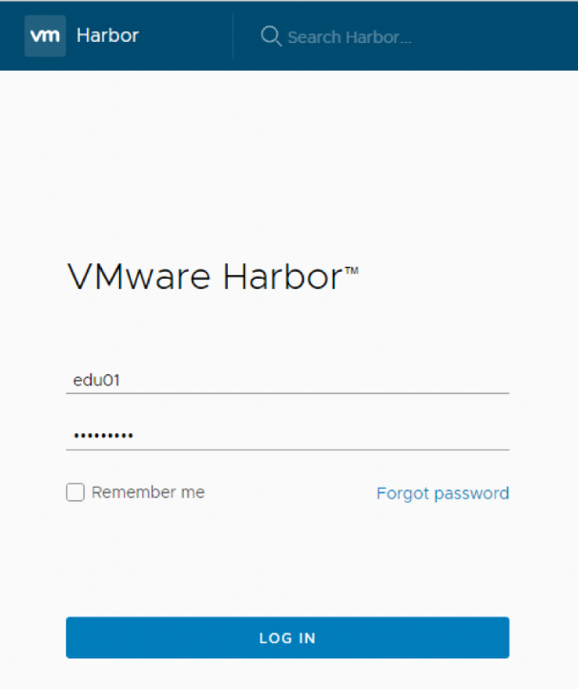
1. Create Harbor Project
II. CI/CD 설정
1. Harbor
What is Harbor? Harbor는 역할 기반 접근 제어, 이미지 취약점 스캐닝, 이미지 서명 등의 기능을 갖춘 오픈소스 컨테이너 이미지 레지스트리입니다. CNCF Incubating 프로젝트인 Harbor는, Kubernetes와 Docker와 같은 클라우드 네이티브 플랫폼에서 이미지를 안전하고 일관적으로 관리할 수 있는 컴플라이언스와 성능, 상호 운영성을 제공합니다
Left menu > Image Registry 클릭
Harbor Login(계정이 없을 경우 생성)

Slide 11
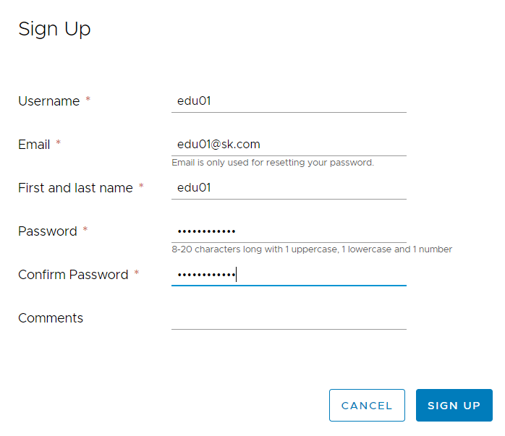
1. Create Harbor Project
II. CI/CD 설정
1. Harbor

Slide 12
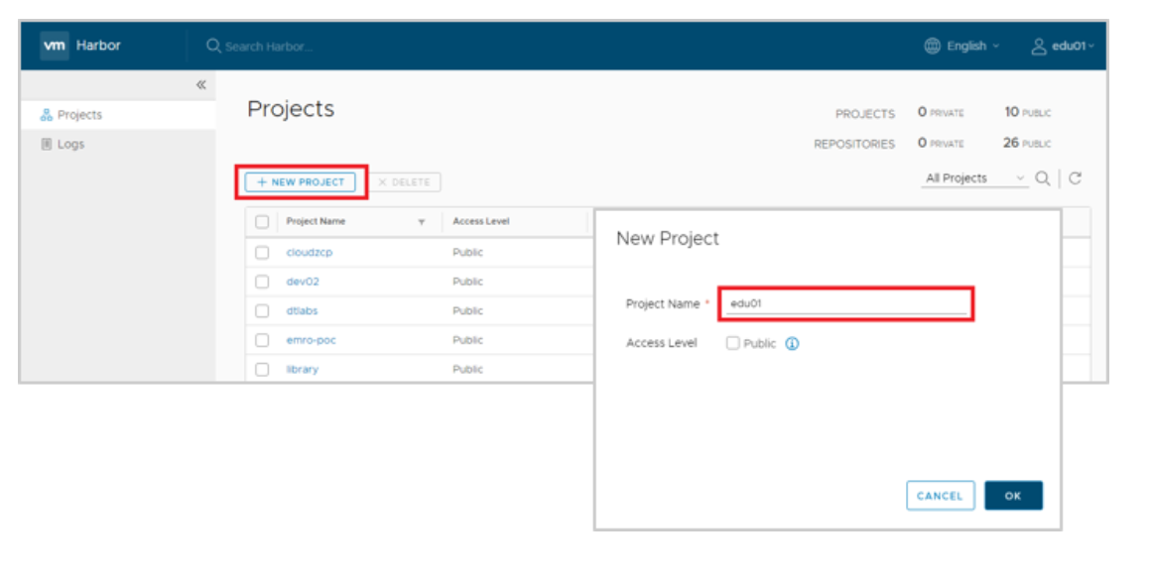
1. Create Harbor Project
II. CI/CD 설정
1. Harbor
좌측 메뉴에서 Project > NEW PROJECT 클릭
Project Name 입력 후 OK 클릭 (Project명은 Docker Image 명의 Namespace로 사용됨.

Slide 13
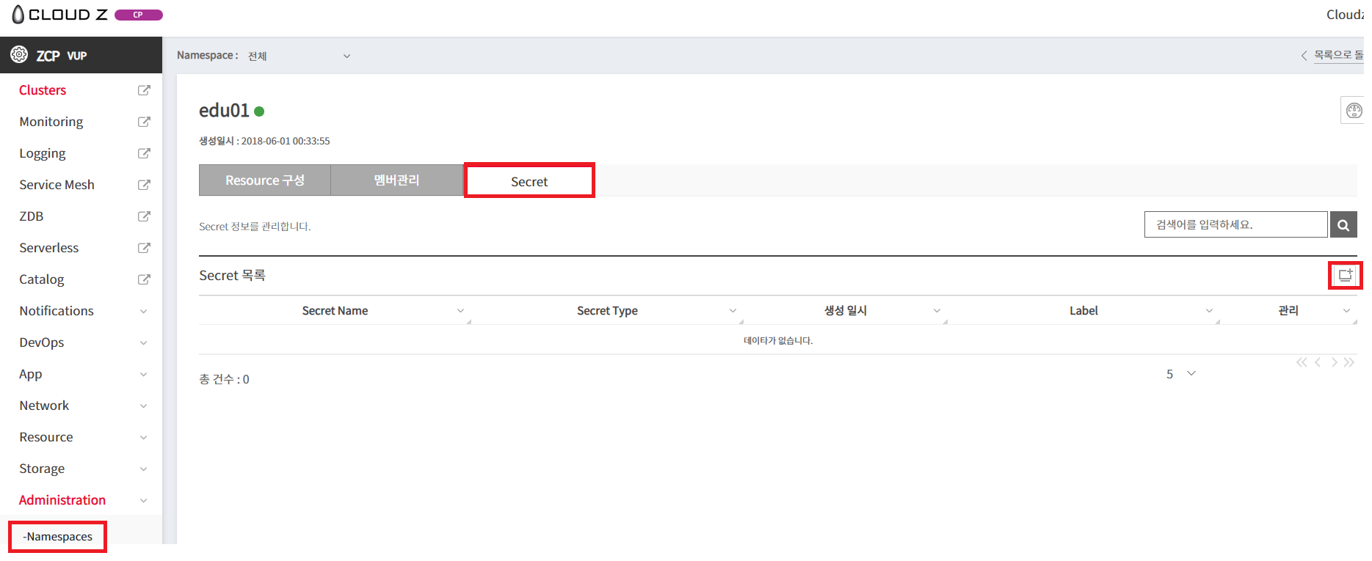
2. Create Kubernetes Secret
II. CI/CD 설정
2. secret
What is kubernetes secret?
K8S Secret Harbor로부터 Docker Image를 받기 위해 필요한 권한 Token임.
Left menu > 네임스페이스 > 자신의 namespace Click
Secret 탭 선택 > Secret 추가 버튼 클릭

Slide 14
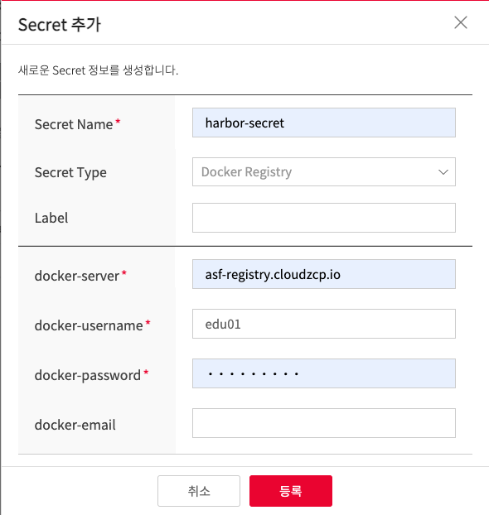
2. Create Kubernetes Secret
II. CI/CD 설정
2. secret
Secret Name 입력, Secret Type Docker Registry Click
Docker-server, docker-username, docker-password, docker-email 입력 후 등록

Slide 15
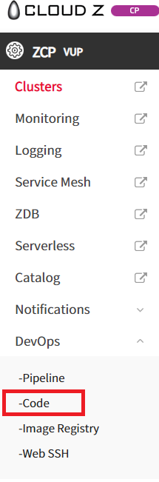
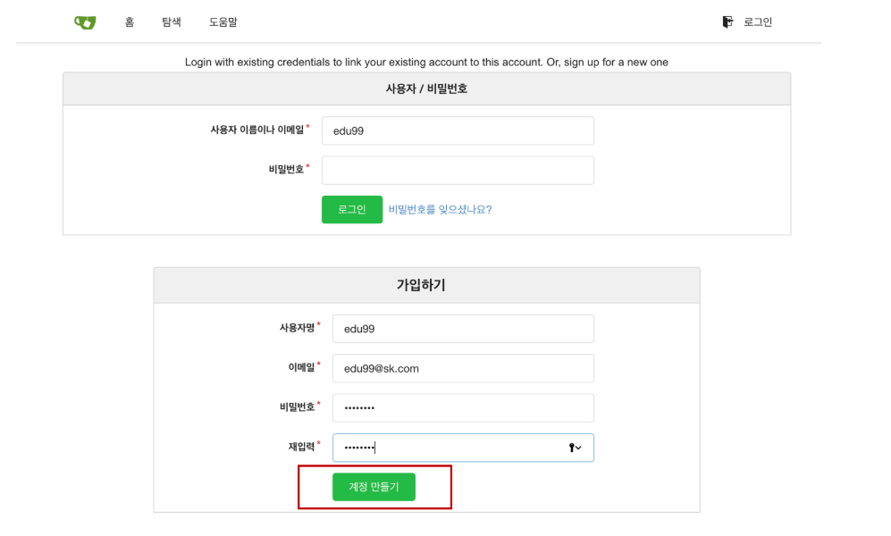
3. Setup SCM
II. CI/CD 설정
3. SCM
1. 계정 생성

Slide 16
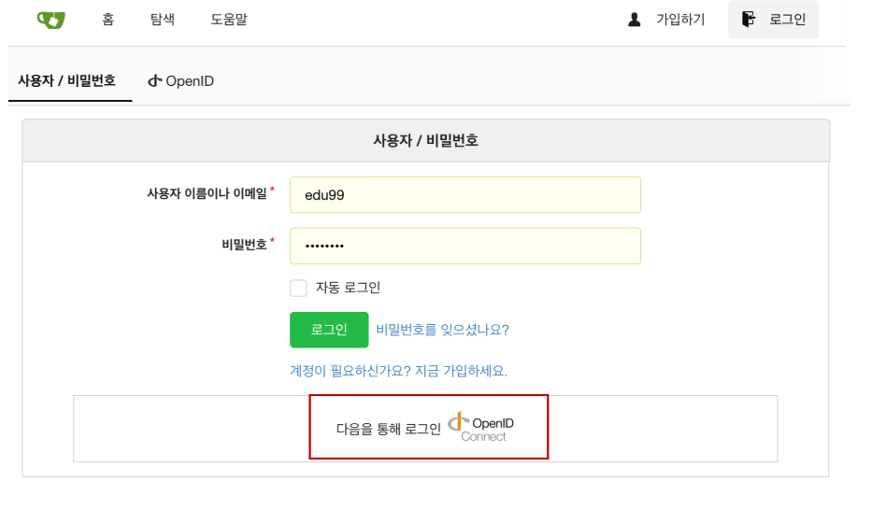
3. Setup SCM
II. CI/CD 설정
3. SCM
2. 계정 연결 : console 계정 연결 설정

Slide 17
3. Setup SCM
II. CI/CD 설정
3. SCM
3. 저장소 생성
Fork sample URL : https://factory-git.cloudzcp.io/amf-team/sam-zcp-lab.git

Slide 18
3. Setup SCM
II. CI/CD 설정
3. SCM
4. 저장소 마이그레이션
＇새 마이그레이션 ‘ 선택 후 예제 코드을 클론 대상으로 설정하여 생성
1
2

Slide 19
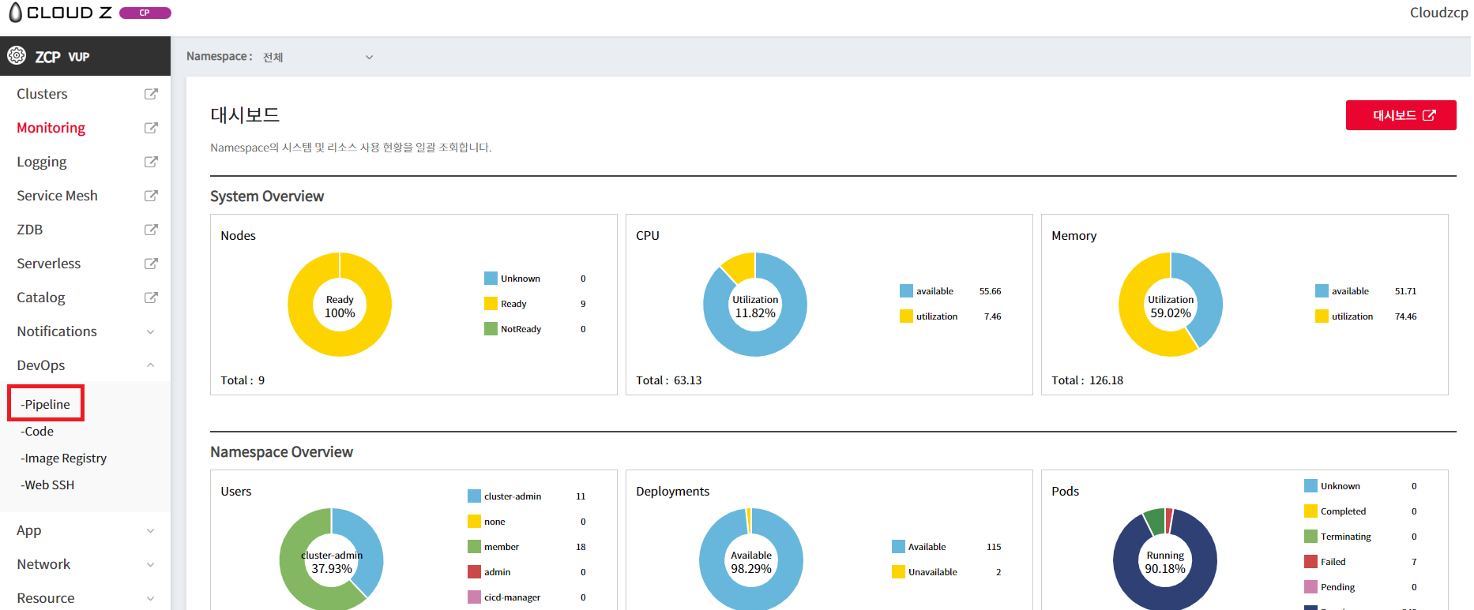
4. Set up Jenkins
II. CI/CD 설정
4. Jenkins
Jenkins 에서 빌드/배포가 실행되면서 필요한 권한 설정과, Kubernetes를 위한 Pipeline 작성 법을 설명함. Jenkins는 ZCP에서 관리하는 사용자그룹(Namespace)과 권한이 적용됨.
사용되는 정보는 User ID = edu01 , Namespace = edu01
1. Jenkins : Web Console에서, DevOps > Pipeline

Slide 20
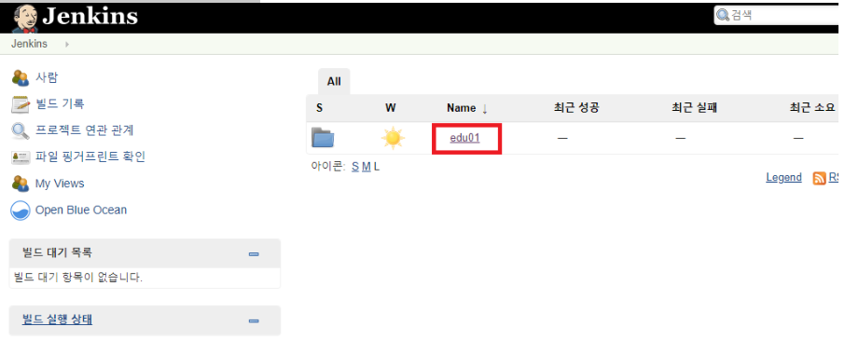
4. Set up Jenkins
II. CI/CD 설정
4. Jenkins
2. Namespace와 동일한 폴더 Click

Slide 21
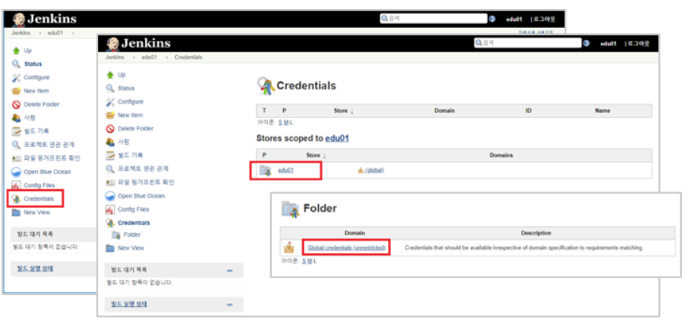
4. Set up Jenkins
II. CI/CD 설정
4. Jenkins
3. Jenkins 왼쪽 메뉴에서 Credentials > edu01(in Stores scoped to edu001) > Global credentilas Click

Slide 22
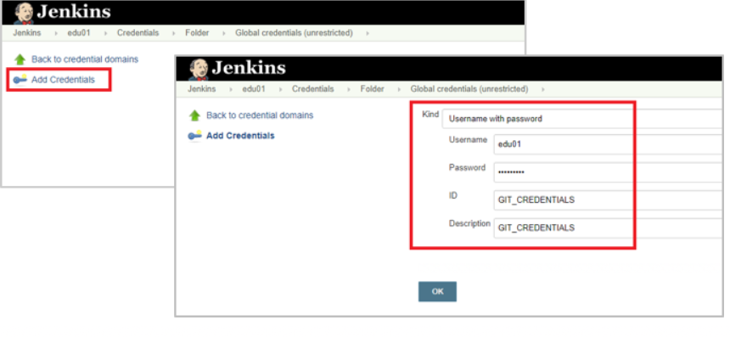
4. Set up Jenkins
II. CI/CD 설정
4. Jenkins
왼쪽 메뉴에서 Add Credentials Click
Git/Harbor Username과 Password를 입력함
ID: GIT_CREDENTIALS
ID: HARBOR_CREDENTIALS

Slide 23
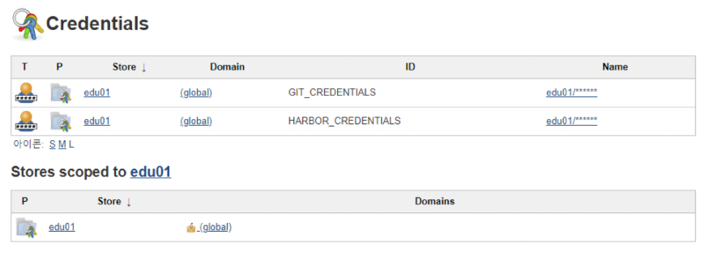
4. Set up Jenkins
II. CI/CD 설정
4. Jenkins

Slide 24
Application Modernization Factory
Contents
Pipeline 설정

Slide 25
Table of Contents
III. Pipeline 작성
Get Sample Application Source
Create Pipeline 2-1. Development pipeline 2-2. Script 작성법 2-3. 배포실행 및 확인

Slide 26
1. Get Sample Applicaion Source
III. Pipeline 작성
1. Get Sample Application Source
1. Open browser and go https://factory-git.cloudzcp.io/amf-team/sam-zcp-lab
2. 예제 프로젝트 Checkout
Clone or download > Copy click

Slide 27
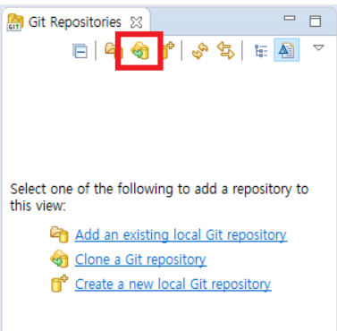
1. Get Sample Applicaion Source
III. Pipeline 작성
1. Get Sample Application Source
Eclipse > Git Repository > Clone a Git repository 클릭

Slide 28
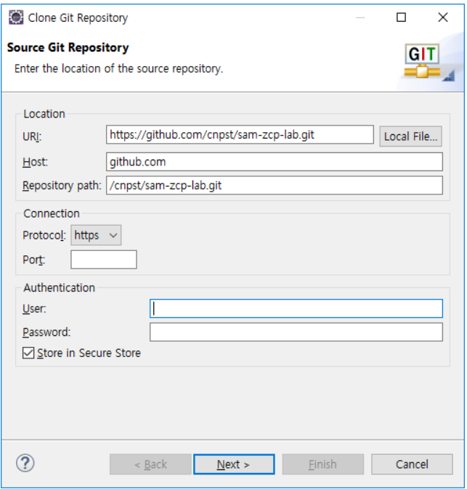
1. Get Sample Applicaion Source
III. Pipeline 작성
1. Get Sample Application Source
URI 입력 후 Next > Next > Finish
https://factory-git.cloudzcp.io/amf-team/sam-zcp-lab.git
https://factory-git.cloudzcp.io/factory-admin/sam-zcp-lab.git
/modern/sam-zcp-lab.git

Slide 29
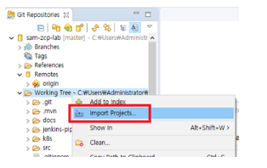
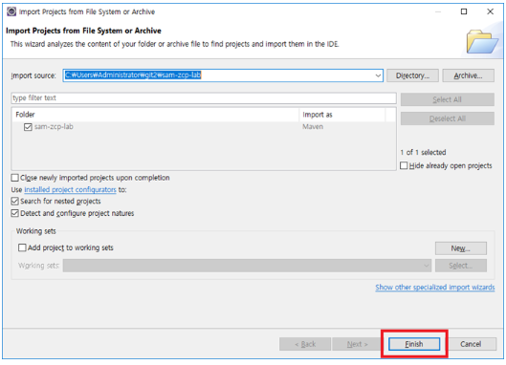
1. Get Sample Applicaion Source
III. Pipeline 작성
1. Get Sample Application Source
3. Import Project
Working Tree 선택 후 팝업 메뉴에서 Import Projects 선택
Finish 클릭

Slide 30
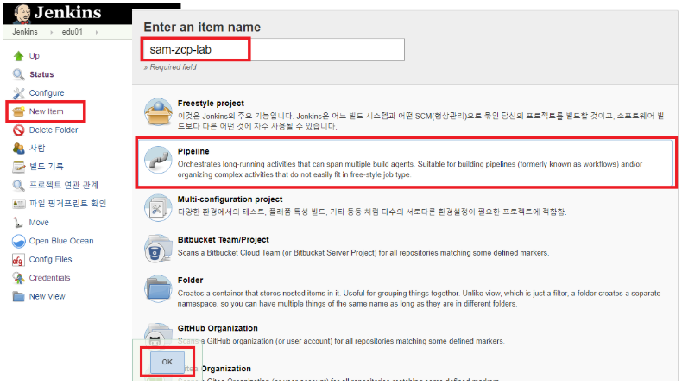
2-1. Development pipeline
III. Pipeline 작성
2. Create Pipeline
edu01 폴더 Click
왼쪽메뉴에서 New Item Click
Inputbox에 sam-zcp-lab(jenkins jobname) 입력
Pipeline 선택

Slide 31
2-1. Development pipeline
III. Pipeline 작성
2. Create Pipeline
5. Pipeline에 필요한 정보 입력: Pipeline section으로 이동(Scroll down)
Definition 선택 : Pipeline script from SCM
SCM 선택: Git
Repositories
Repository URL 입력: https://asf-git.cloudzcp.io/[edu01]/sam-zcp-lab.git
Credentials 선택: edu01/...(GIT CREDENTIALS)
Branch to build 입력 : */master
Repository browser 선택 : Gitea
URL 입력: https://factory-git.cloudzcp.io/[edu01]/sam-zcp-lab ( '.git' 제거, browser url )
Script Path 입력 : jenkins-pipeline/deploy-pipeline ( Git프로젝트 Root Path기준 상대 경로 )
저장

Slide 32
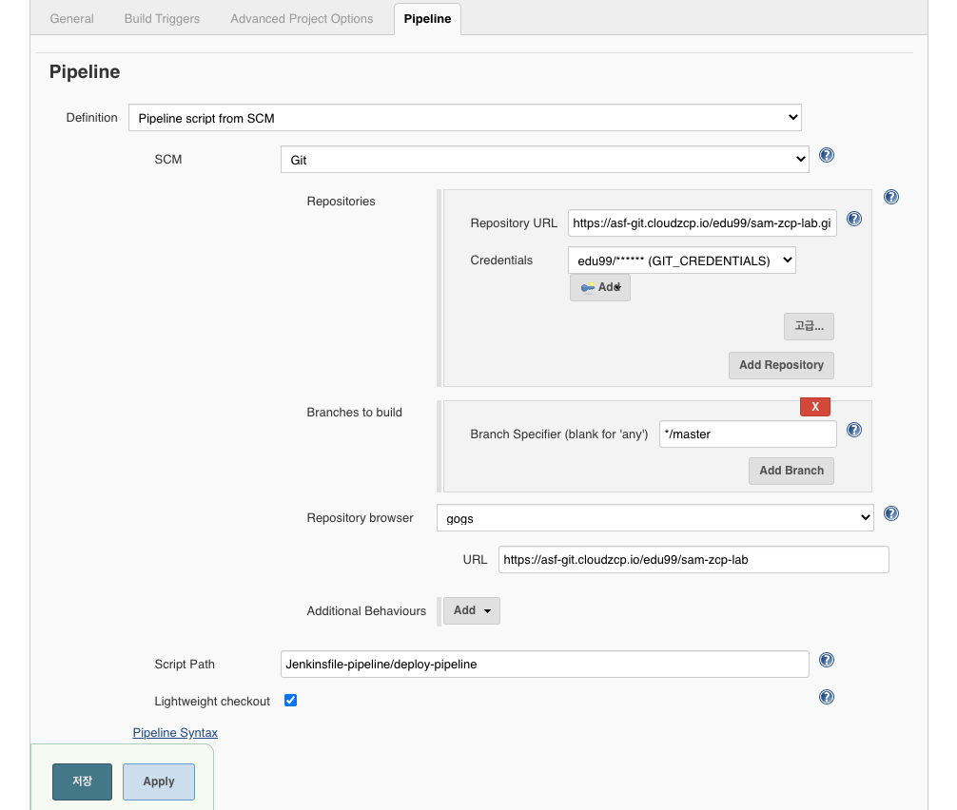
2-1. Development pipeline
III. Pipeline 작성
2. Create Pipeline
edu99 -> 개인별 계정 정보로 대체

Slide 33
2-2. Script 작성법
III. Pipeline 작성
2. Create Pipeline
구성
Block | 내용
변수정의 | 내장 변수 및 Job에 필요한 기본 변수 선언
환경구성 | 내부에서 사용할 Resource에 필요한 pod 정의
Volume 선언 | 각각의 pod에서 사용할 저장소 설정
Job 선언 | Git Checkout, Source Build, Docker Image build, Deploy

Slide 34
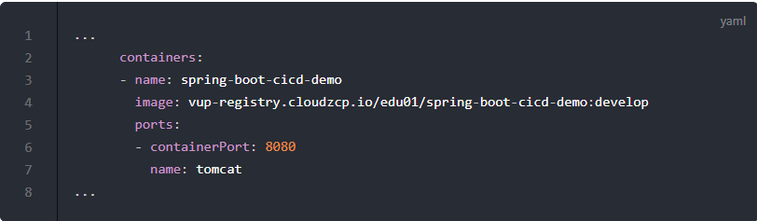
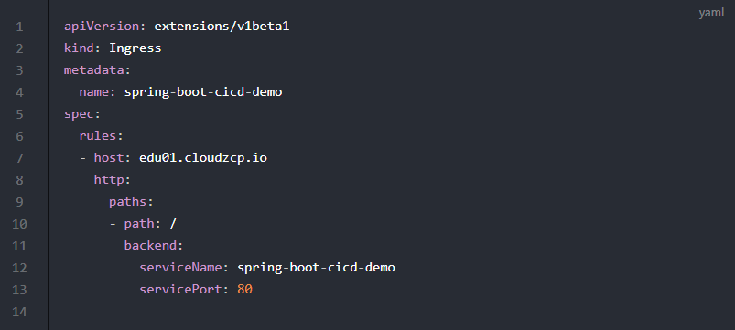
2-2. Script 작성법
III. Pipeline 작성
2. Create Pipeline
K8s manifest
1. k8s/deployment.yaml 파일 수정
2. k8s/ingress.yaml 작성

Slide 35
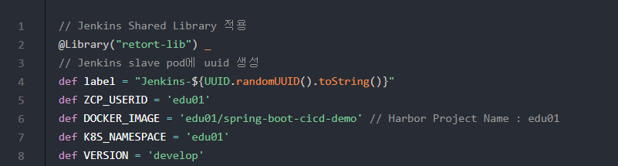
2-2. Script 작성법
III. Pipeline 작성
2. Create Pipeline
변수정의
jenkins-pipeline/deploy-pipeline 파일 수정
label: 내부에서 사용하는 UUID
DOCKER_IMAGE: Pipeline에서 사용할 이름. [Registry URL]/[Repository Name]/[Image Name]. Tag명은 생략하고 정의 함. Tag는 변수로 입력 받거나, 자동할당됨
ZCP_USERID : 배포 시 사용 할 ZCP 사용자 계정.
K8S_NAMESPACE: 배포영역의 Namespace 이름
VERSION: 개발 단계는 develop으로 고정처리함.

Slide 36
2-2. Script 작성법
III. Pipeline 작성
2. Create Pipeline
Volume 선언
volumes: [
persistentVolumeClaim(mountPath: '/root/.m2', claimName: 'zcp-jenkins-mvn-repo-namespace 명')
])

Slide 37
2-2. Script 작성법
III. Pipeline 작성
2. Create Pipeline
BUILD DOCKER IMAGE
stage('BUILD DOCKER IMAGE') {
container('docker') {
dockerCmd.build tag: "${HARBOR_REGISTRY}/${DOCKER_IMAGE}:${VERSION}"
dockerCmd.push registry: HARBOR_REGISTRY, imageName: DOCKER_IMAGE, imageVersion: VERSION, credentialsId: "HARBOR_CREDENTIALS"
}
}

Slide 38
2-2. Script 작성법
III. Pipeline 작성
2. Create Pipeline
Deploy
stage('DEPLOY') {
container('kubectl') {
kubeCmd.apply file: 'k8s/service.yaml', namespace: K8S_NAMESPACE
kubeCmd.apply file: 'k8s/ingress.yaml', namespace: K8S_NAMESPACE
kubeCmd.apply file: 'k8s/deployment.yaml', namespace: K8S_NAMESPACE, wait: 300
//TODO: kubectl command block
// deploy service, ingress, deployment
}
}

Slide 39
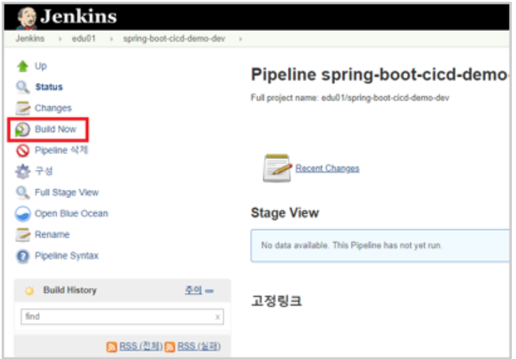
2-3. 배포 실행 및 확인
III. Pipeline 작성
2. Create Pipeline
Git : Staged > Commit > Push
실행 : Job Menu > Build Now Click

Slide 40
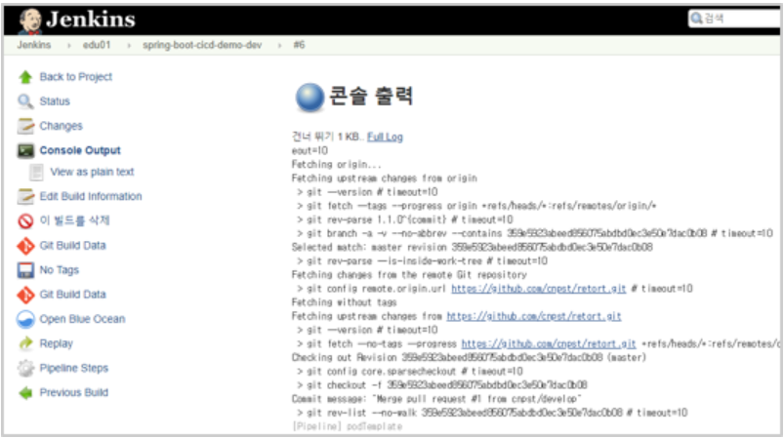
2-3. 배포 실행 및 확인
III. Pipeline 작성
2. Create Pipeline
확인 : 콘솔 출력
Open Browser : http://edu01.cloudzcp.io

Slide 41
Application Modernization Factory
Contents
Rolling Update

Slide 42
Table of Contents
IV. Rolling Update
Deployment 수정
Pipeline 작성
소스변경
Rolling update 실행

Slide 43
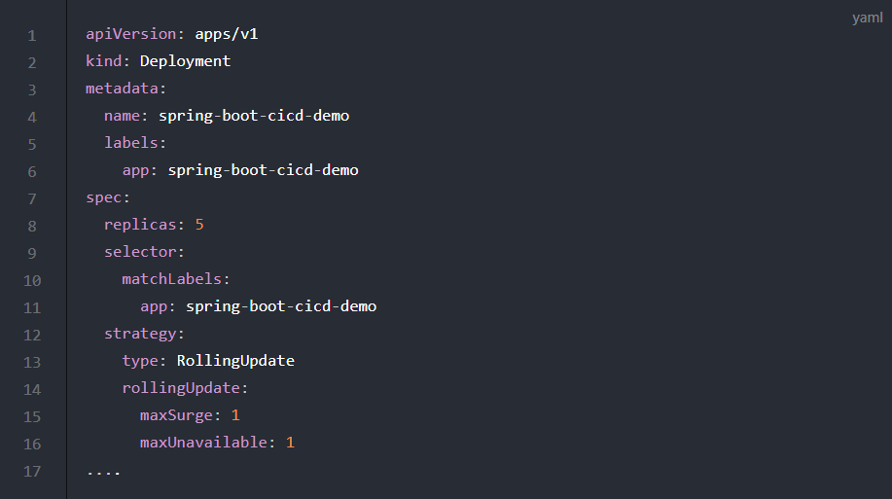
1. Deployment 수정
IV. Rolling update
1. Deployment 수정
spec.strategy.type: Rollingupdate # 배포방식 설정
spec.strategy.rollingUpdate.maxSurge: 1 # up pod 최대 단위
spec.strategy.rollingUpdate.maxUnavailable: 1 # down pod 최대 단위

Slide 44
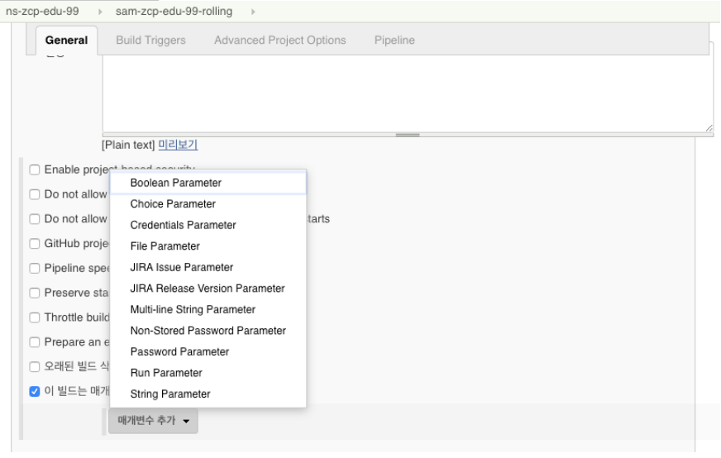
2. Pipeline 작성
IV. Rolling update
2. Pipeline 작성
sam-zcp-lab-rolling 이름으로 Pipeline작성
Pipeline 설정에서 Parameter 설정 : VERSION 처리를 위해 Pipeline에 변수 추가
General 영역에서 이 빌드는 매개변수가 있습니다. 체크
매개변수 추가 Click > String Parameter
매개변수명 : VERSION
Default Value: develop

Slide 45
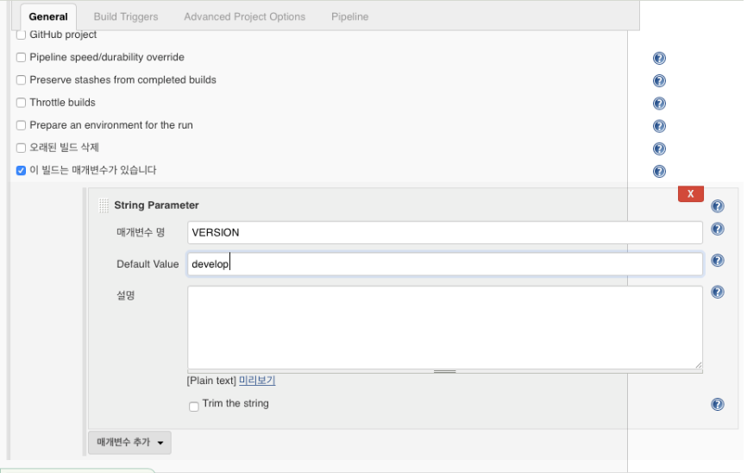
2. Pipeline 작성
IV. Rolling update
2. Pipeline 작성

Slide 46
2. Pipeline 작성
IV. Rolling update
2. Pipeline 작성
Pipeline 영역
Script Path : Production용 파일로 변경. jenkins-pipeline/rolling-pipeline
Git project의 jenkins-pipeline/rolling-pipeline 파일 편집
VERSION 변수선언 주석 처리
Job설정의 Deploy 변경
kubeCmd.apply file: 'k8s/service.yaml', namespace: K8S_NAMESPACE
yaml.update file: 'k8s/deployment.yaml', update: ['.spec.template.spec.containers[0].image': "${HARBOR_REGISTRY}/${DOCKER_IMAGE}:${VERSION}"]
kubeCmd.apply file: 'k8s/deployment.yaml', wait: 300, recoverOnFail: false, namespace: K8S_NAMESPACE

Slide 47
3. 소스변경
IV. Rolling update
3. 소스변경
Open file(./src/main/resource/static/css/style.css)
47 line의 색상 값 변경 (background-color: #157ed2; --> background-color: red)
Stage & Commit
Push to origin/master(Git Server)

Slide 48
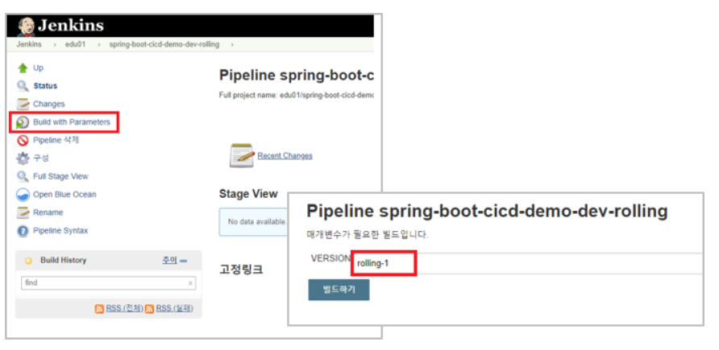
4. Rolling update 실행
IV. Rolling update
4. Rolling update 실행
Click : Build with Parameters
VERSION 입력 : rolling-1

Slide 49
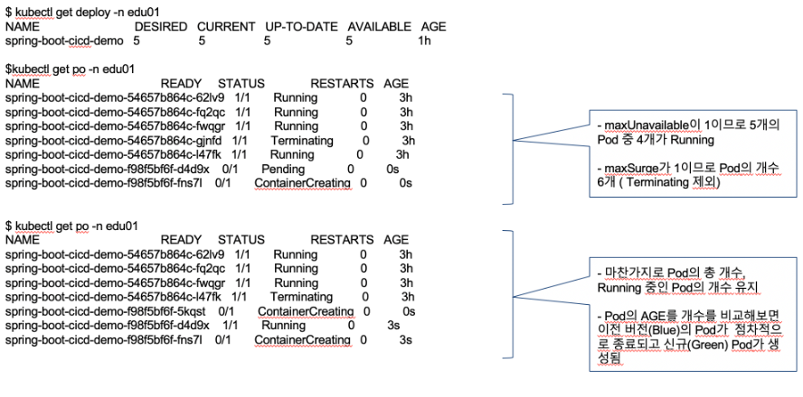
4. Rolling update 실행
IV. Rolling update
4. Rolling update 실행
pod 상태 확인 : kubectl get deploy -n edu01

Slide 50
Application Modernization Factory
Contents
AMF Pipeline

Slide 51
Table of Contents
IV. AMF Pipeline
Pipeline 변경 사항
고도화된 배포 전략
기타

Slide 52
1. Pipeline 변경 사항
Kustomize 기반으로 kubernetes에 배포할 리소스(Deployment, Service, Configmap 등)을 자동화하여 이를 기반으로 배포하는 단계 추가
1) containerTemplate에 kustomize 활용을 위한 Container 추가
2) stage(‘Build K8S YAML’) 로 Kubernetes 배포 리소스 생성 과정 단계 추가

Slide 53
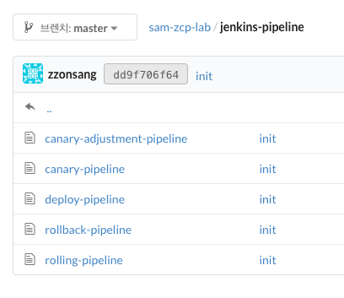
2. 고도화된 배포 전략
Jenkins 기반의 기본 배포 전략 외에 Rollback, Bluen/Green, Canary 전략 등은 추가적인 개선이 필요함

Slide 54
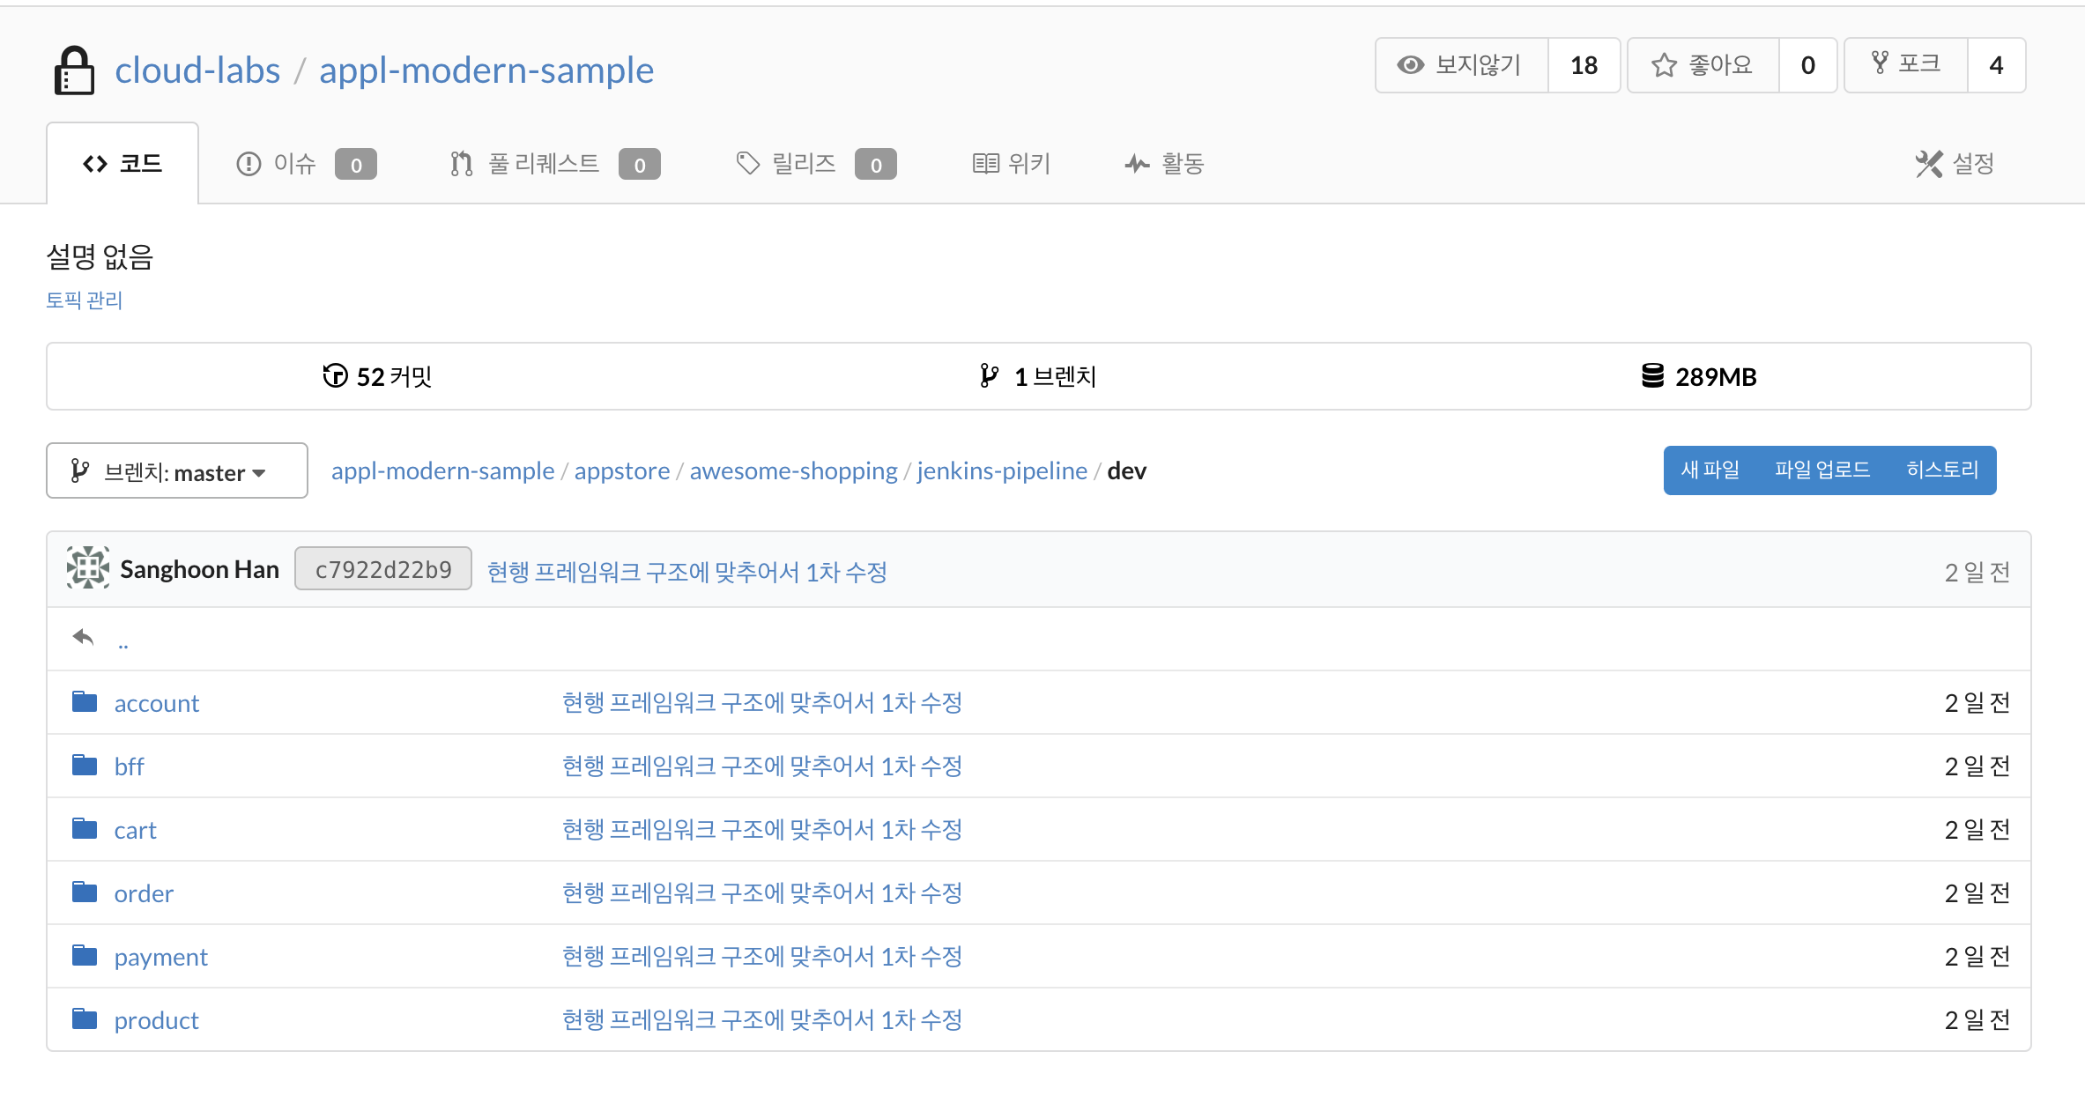
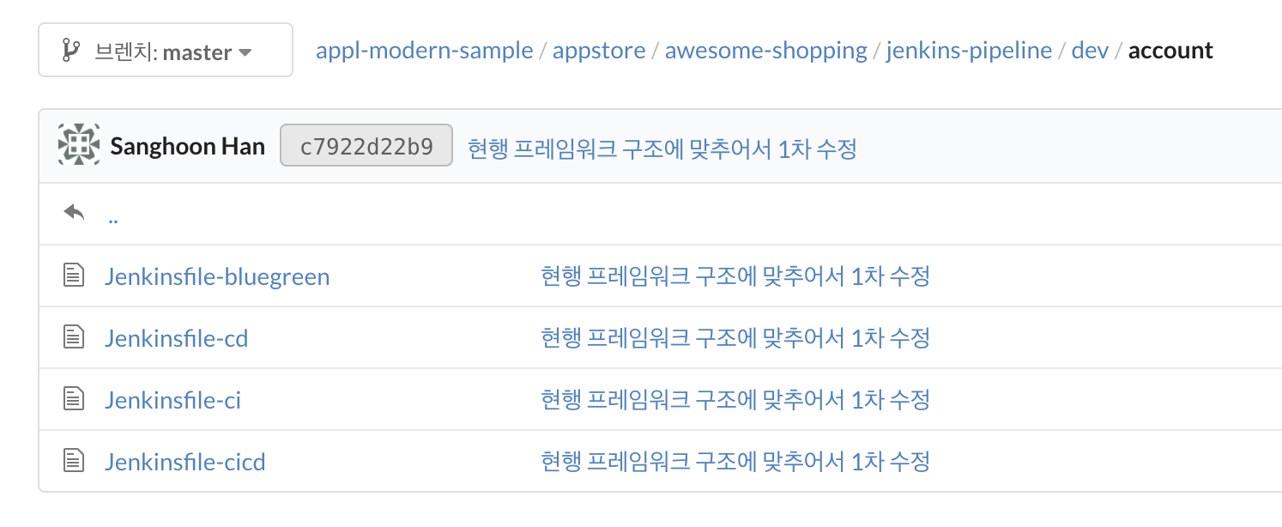
3. 기타 – awesome-shopping 실습 코드의 CI/CD 형상
예제로 공유드리는 git에서 아래 경로에 awesome-shopping에 대한 cicd pipeline이 있음
https://factory-git.cloudzcp.io/amf-team/awesome-shopping/src/branch/master/jenkins-pipeline/dev
예제 CI/CD Pipeline 목록
프로젝트별 CICD 정보

Slide 55
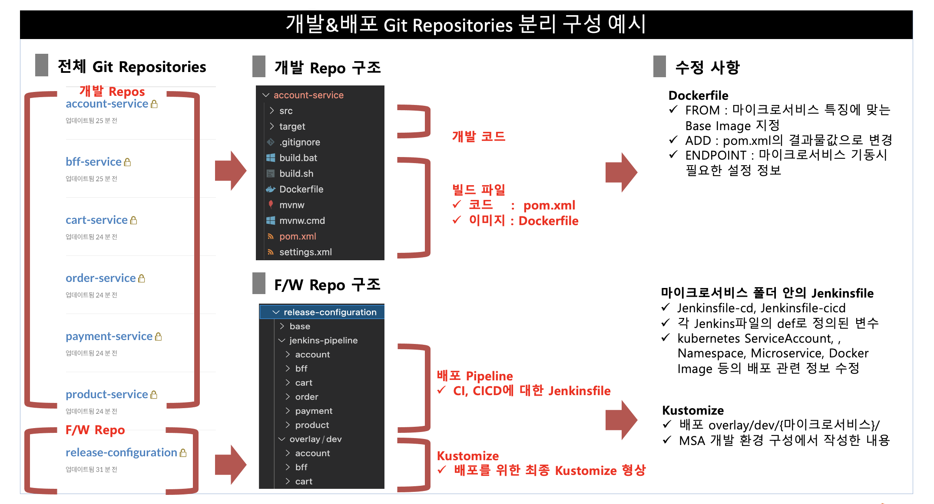
[참고] awesome-shopping 개발/설계 Repository 구조

Slide 56
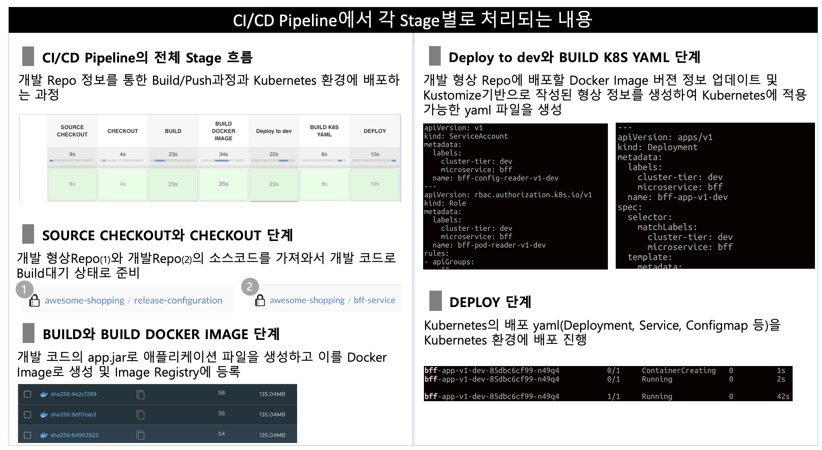
[참고] awesome-shopping pipeline 단계별 내용

Slide 57
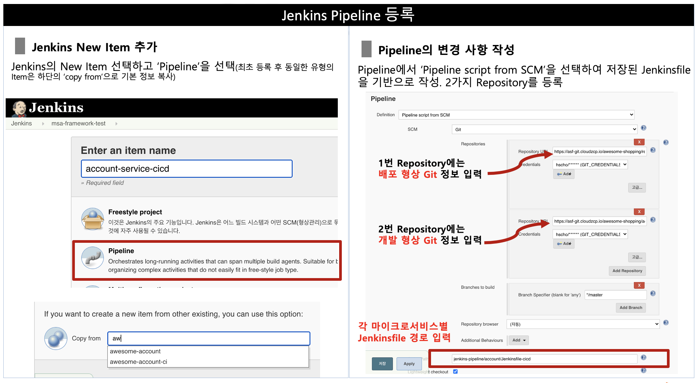
[참고] awesome-shopping pipeline 등록

Slide 58
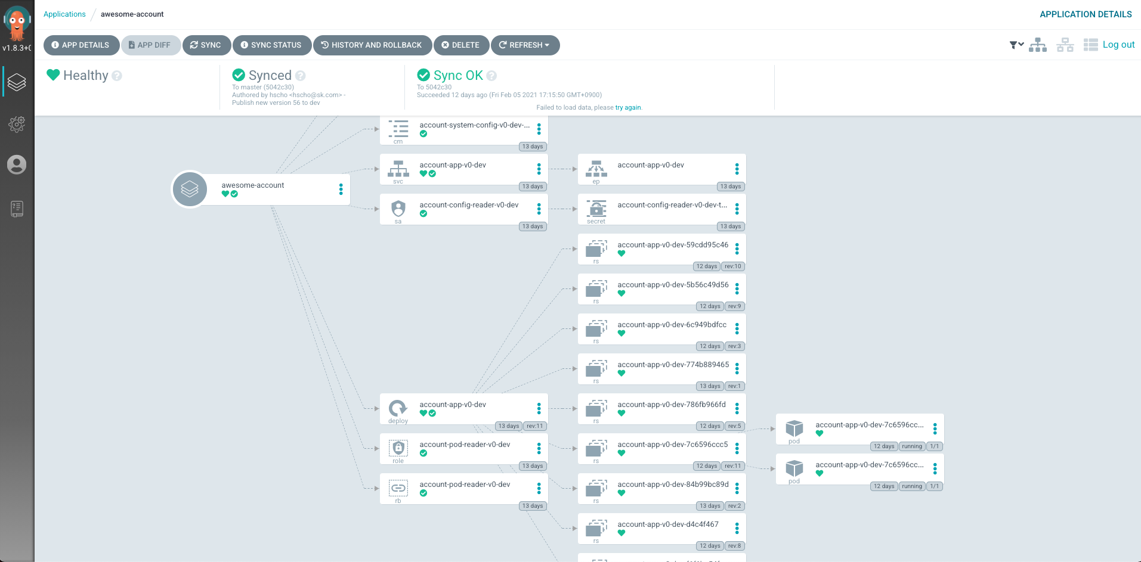
3. 기타 – Argo CD
Jenkins 기반에서 보다 선언직 배포 방식으로의 변화
Zcp 1.x 버젼에서는 Jenkins 기반으로 CI/CD 제공
Zcp 2.x 버젼에서는 Tekton, Argo CD 기반으로 CI/CD 준비 중..

Slide 59
E.N.D

